Slide 1
Общественные движения к 60-х- нач.80-х гг.
Материалы к уроку.

Slide 2
Л.И.Брежнев
«Л.И. Брежнев»
художник Пензов И.А (1928-2000).

Slide 3
Официальная Идеология.
«И жизнь хороша, и жить хорошо» художник В.С.Иванов.1961г

Slide 4
Официальная идеология. Плакат Б.е.Ефимова и Н.А.Долгорукого «Свобода по американски» 1950г.

Slide 5
Несогласные.
Пикет против силовых мер в Чехословакии.

Slide 6
Несогласные.
Инсталляция против оккупационного режима

Slide 7
А.И.Солженицын.

Slide 8
В.н.некрасов. писатель.

Slide 9
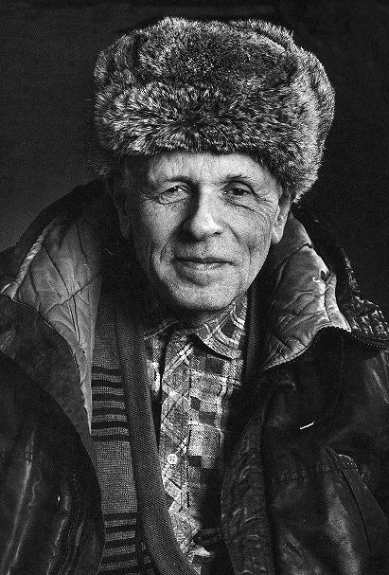
А.Д.Сахаров.

Slide 10
Ресурсы
www.shool.edu.ru- коллекция цифровых образовательных ресурсов.

